Slide 1
Вакцинопрофилактика
и Медицинской профилактики
Пермский край
ГБУЗ ПК «Центр общественного здоровья
и медицинской профилактики»

Slide 2

Десятилетие детства
Вектор на профилактику

Slide 3
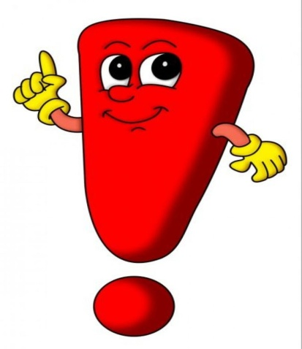
Вакцинопрофилактика
Вакцинопрофилактика (иммунопрофилактика) – введение препаратов с целью предотвращения развития инфекционных заболеваний
Является самым эффективным профилактическим мероприятием в здравоохранении, известным человечеству
По мнению ВОЗ: чистая вода и вакцинация – единственные меры, реально влияющие на общественное здоровье
С 1900 года продолжительность жизни увеличилась на 30 лет, из них на 25 лет благодаря успехам вакцинации
Задачи вакцинопрофилактики: снижение заболеваемости, сокращение инвалидности и смертности, увеличение продолжительности жизни, обеспечение активного долголетия

Slide 4
Вакцинопрофилактика
Достижение биотехнологии позволяет создавать вакцины против любой инфекции
Более 50 инфекционных заболеваний контролируется вакцинами
Более 100 различных вакцин разработано в
мире
Около 50 вакцин находится в стадии разработки

Slide 5

Благодаря вакцинопрофилактике международному сообществу удалось
Достичь глобальной ликвидации натуральной оспы
(1980 год)
Ликвидировать полиомиелит в большинстве стран мира
Резко снизить заболеваемость многими детскими инфекциями

Slide 6
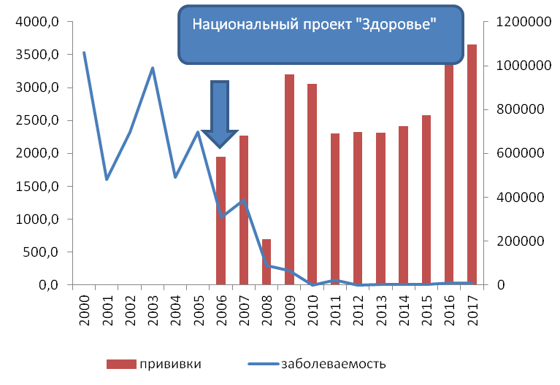
Эффективность вакцинации
Грипп
Предотвращённый экономический ущерб от заболеваемости гриппом в 2018 году более 1 млрд. руб.

Slide 7
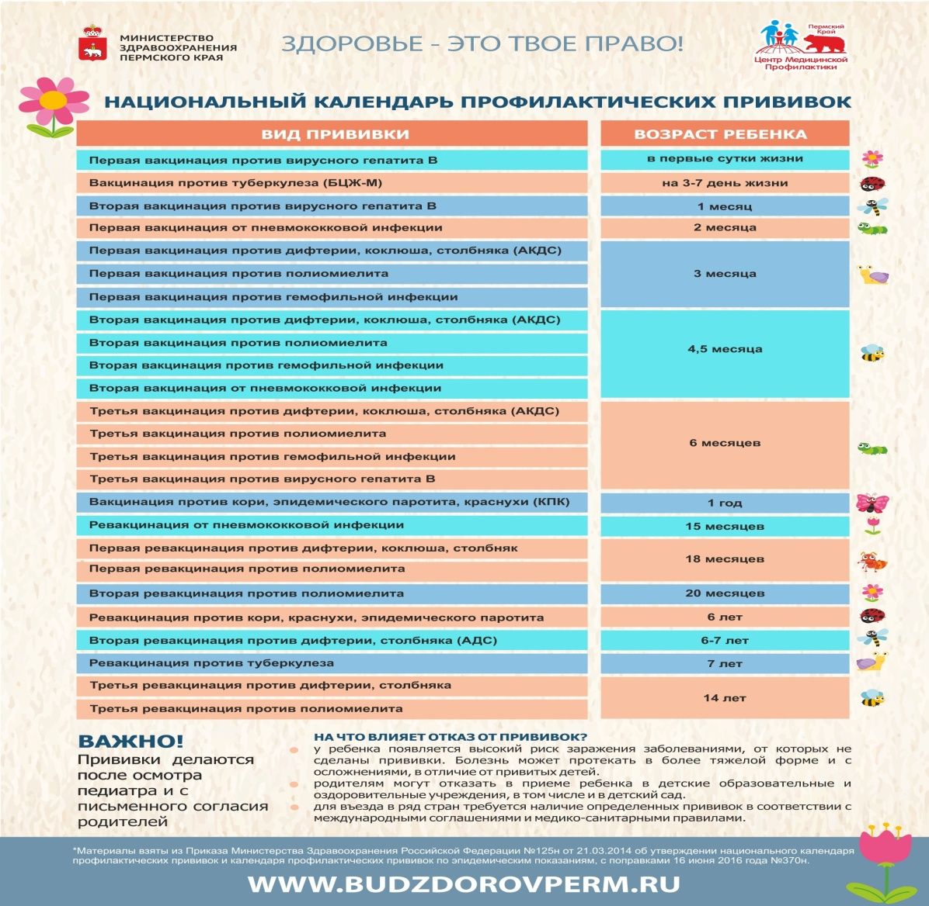
Национальный календарь профилактических прививок

Slide 8
В чем защита
Вакцинацию проводят только медицинские работники
Вакцинация проводится только препаратами, зарегистрированными в соответствии с законодательством
Перед проведением прививок проводится медицинский осмотр и даются разъяснения
Это медицинское мероприятие! Осуществляется только при наличии лицензии
За качество вакцины отвечает предприятие-изготовитель

Slide 9
Юридические аспекты вакцинопрофилактики
Государство обеспечивает всем гражданам возможность бесплатно получать прививки и информацию о них. В случае осложнений – бесплатную медицинскую помощь. Прививка проводится только при согласии вакцинируемого или его законного представителя
Каждый гражданин имеет право отказаться от прививок себе или своему ребенку. Отказ должен быть зафиксирован письменно
Непривитые лица при возникновении эпидемиологической ситуации могут быть не допущены в школы, техникумы, ДДУ
Предусматривается ответственность производителя при производстве некачественной вакцины
Медицинские работники несут ответственность за оценку противопоказаний, охват прививками, технику введения, своевременную диагностику поствакцинальных реакций и осложнений
В случае возникновения заболевания, соответствующего инфекции, дни нетрудоспособности не оплачиваются

Slide 10
Следует обратить внимание
Запрет для граждан на выезд в страны, которые требуют конкретных профилактических прививок
Временный отказ в приеме граждан в образовательные и оздоровительные учреждения
Отказ в приеме граждан на работы или отстранение граждан от работ, выполнение которых связано с высоким риском заболевания инфекционными болезнями
Отсутствие профилактических прививок влечет за собой в соответствии с пунктом 2 статьи 5 ФЗ от 17.09.1998 года № 157-ФЗ «Об иммунопрофилактике инфекционных болезней» следующее:

Slide 11

Что происходит сегодня?
Общество стало вакцинозависимым
Вакцинопрофилактика сегодня работает против себя: нет заболеваемости, нет тяжелых случаев, нет летальных исходов
Зачем нужны прививки?!

Slide 12
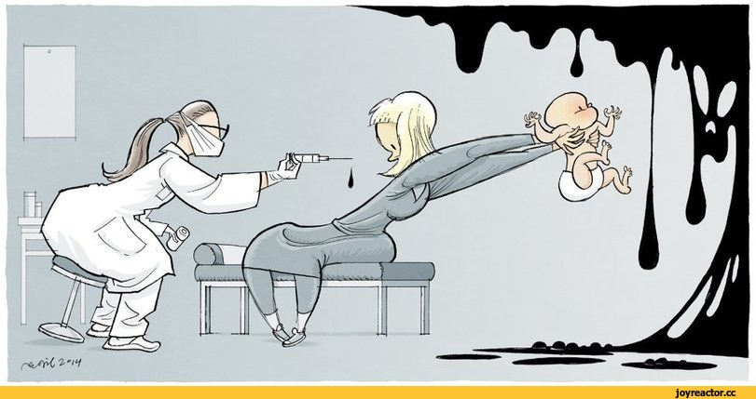
Мотивация отказов родителей от прививок
«Нет риска заразиться, почти нет инфекций, да они не очень-то опасны»
«Прививки могут нанести вред, вызвать поствакцинальные осложнения»
«Недоверие к традиционной медицине»
«Есть другие способы защиты»
«Идеологические взгляды: посягательство на автономию организма, религиозные взгляды»

Slide 13
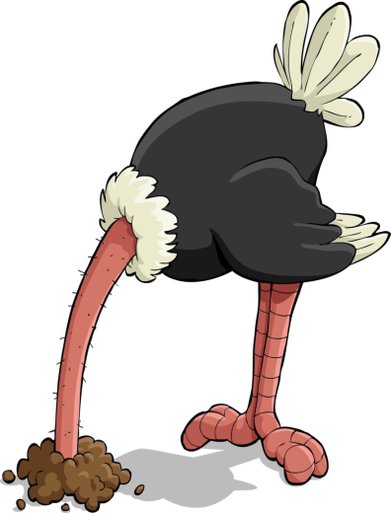
Примерный портрет «отказников»
Высшее образование – 100%
Возраст до 30 лет – 80%
Считают себя осведомленными об инфекциях – 60%
Считают, что врачи дают недостаточно информации – 60%
Считают основным источником информации СМИ – 80%
Хотят узнать о прививках больше – 80%

Slide 14
Источники негативной информации о прививках
Интернет
СМИ
Соседи, знакомые
Медицинские работники
Литература
Негативный личный опыт

Slide 15
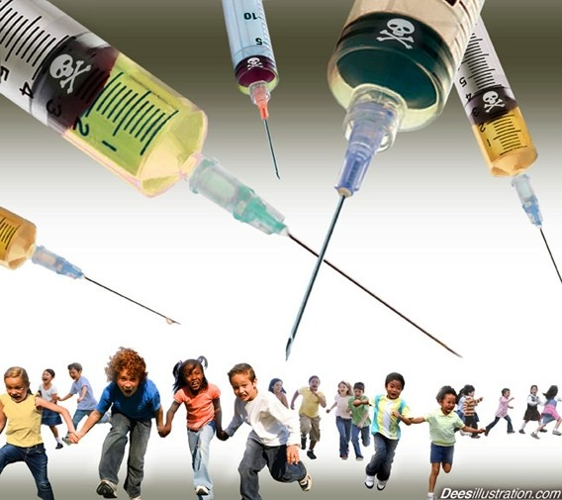
Что в основе современных антипрививочных настроений
Страх перед поствакцинальными реакциями и осложнениями!

Slide 16
Побочные реакции
Реакции местные: болезненность, отек и покраснение в месте укола
Реакции общие: повышение температуры тела, утомляемость, головная боль
Проходят в течение 2-3 дней
Имеют право на существование! Об этом сказано в инструкции

Slide 17
Поствакцинальные осложнения
Самая частая причина: индивидуальные особенности организма
По литературным данным: осложнений, связанных с некачественной вакциной, за последние 45 лет в России не было

Slide 18
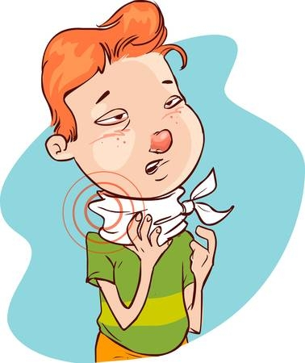
Дифтерия
Это инфекционное заболевание, передающееся преимущественно воздушно-капельным путем
Заболевание вызывает не сам возбудитель, а его токсин
Образуются пленки на миндалинах, сложность при глотании и дыхании, высокая Т и лихорадка
Опасность: инфекционно-токсический шок, ДВС-синдром, миокардит, полиневрит, поражение почек, пневмония
Профилактика: вакцинация! 3, 4,5 и 6 мес. (18 мес., 6 и 16 лет, взрослые – каждые 10 лет)

Slide 19
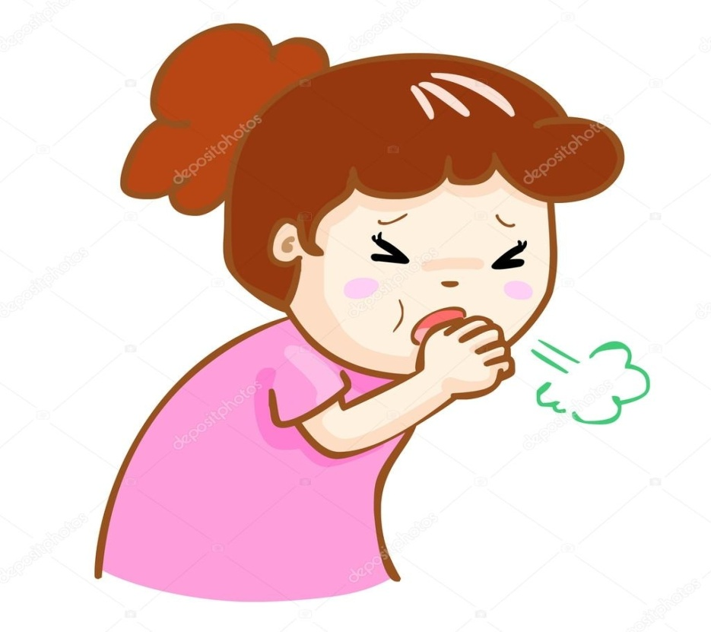
Коклюш
Это инфекционное заболевание, передающееся воздушно-капельным путем
Диагностируется очень сложно, проявляется приступообразным кашлем
Специфического лечения не существует
Опасность: дыхательные расстройства, нарушения со стороны органов кровообращения, нервной системы
Профилактика: вакцинация в 3, 4,5 и 6 мес. (18 мес.)

Slide 20
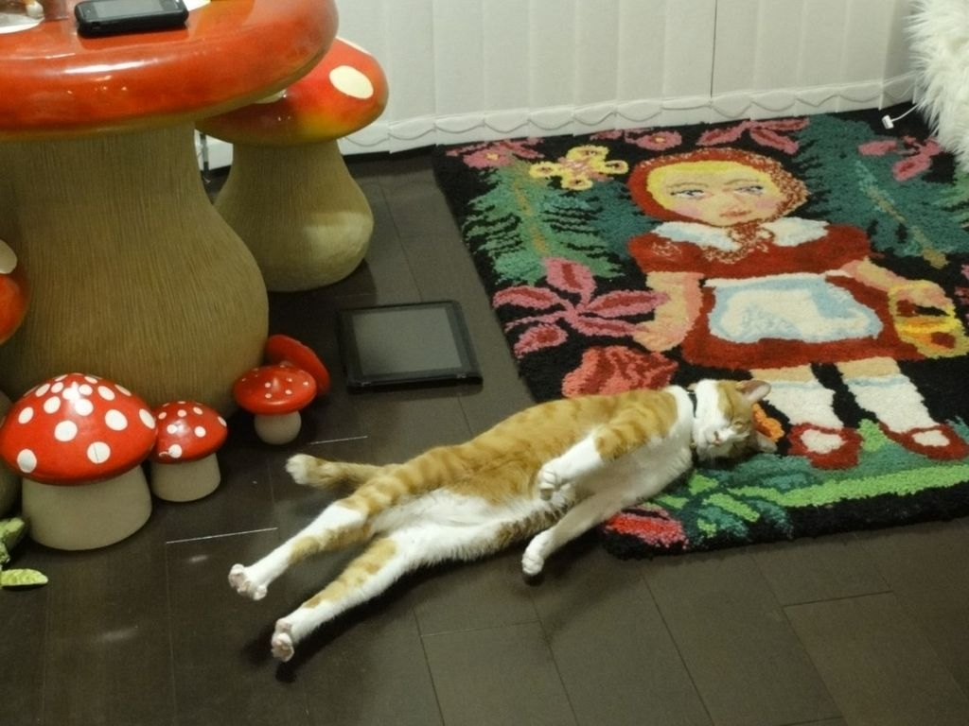
Столбняк
Это опасное инфекционное заболевание
Инфицирование происходит через рану, порез, при травмах, обморожениях
Проявления: спазм мышц, судороги, контрактуры, причудливые позы
Опасность: летальность очень высока (до 80%)
Профилактика: вакцинация!!!
Эффективность прививки 95-100%

Slide 21
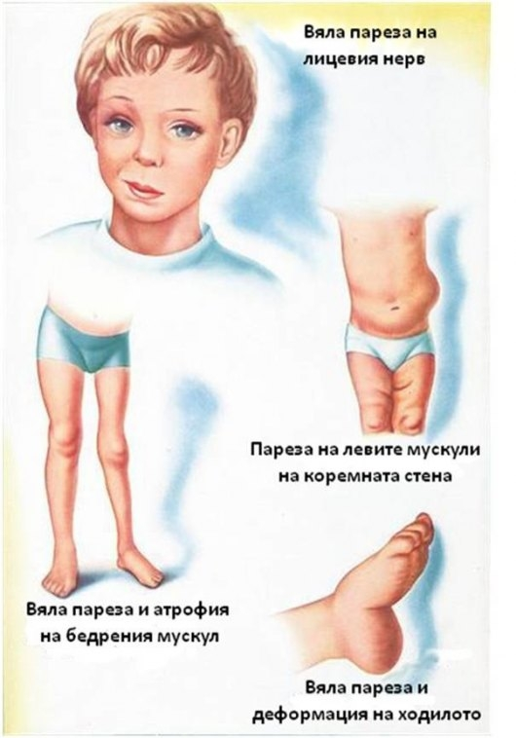
Полиомиелит
Это острое вирусное заболевание, возбудитель которого поражает серое вещество спинного мозга, вызывая развитие вялых параличей
Путь передачи водный, пищевой, контактный, механизм передачи фекально-оральный
Симптомы напоминают ОРВИ, мышечные подергивания, обездвиживание конечности
Опасность: может привести к инвалидности!
Профилактика: вакцинация! 3, 4,5 и 6 мес. (18 и 20 мес. и 14 лет)

Slide 22
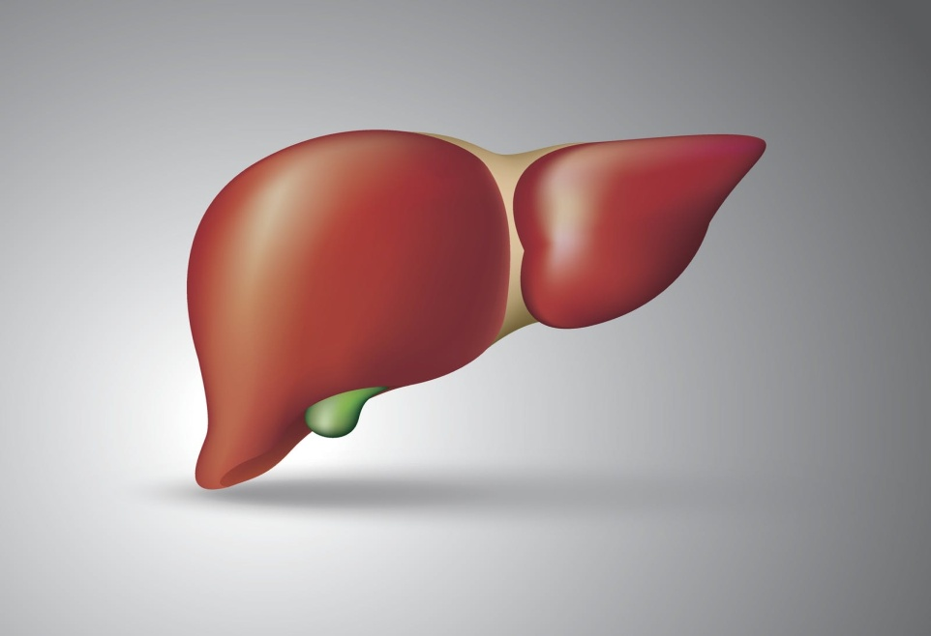
Гепатит В
Это вирусная инфекция, поражающая печень и передающаяся через кровь
Симптомы могут не проявляться
Опасность: переход инфекции в хроническую форму
Профилактика: вакцинация всех детей (схемы разные), взрослых из групп риска

Slide 23
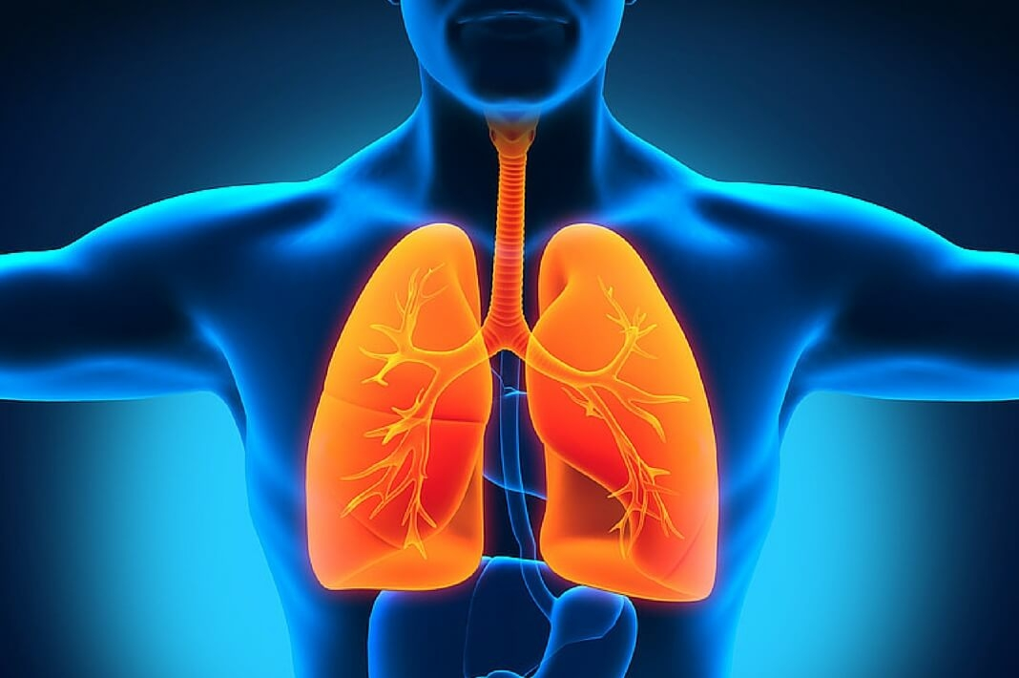
Туберкулез
Это хроническое инфекционное заболевание, которое передается здоровому человеку от больного при кашле, чихании, разговоре
Может поражать любой орган, но чаще – легкие
Один больной активной формой туберкулеза за год может заразить до 10-15 человек!
Проявления: повышение температуры, снижение аппетита, боль в груди, ночная потливость, слабость, утомляемость, похудение, кашель более 2х недель, одышка
Профилактика: вакцинация БЦЖ! При рождении и в 7 лет, у детей- регулярно р. Манту или Диаскинтест, у взрослых – ежегодно ФГ!, ЗОЖ, отказ от курения, личная гигиена

Slide 24
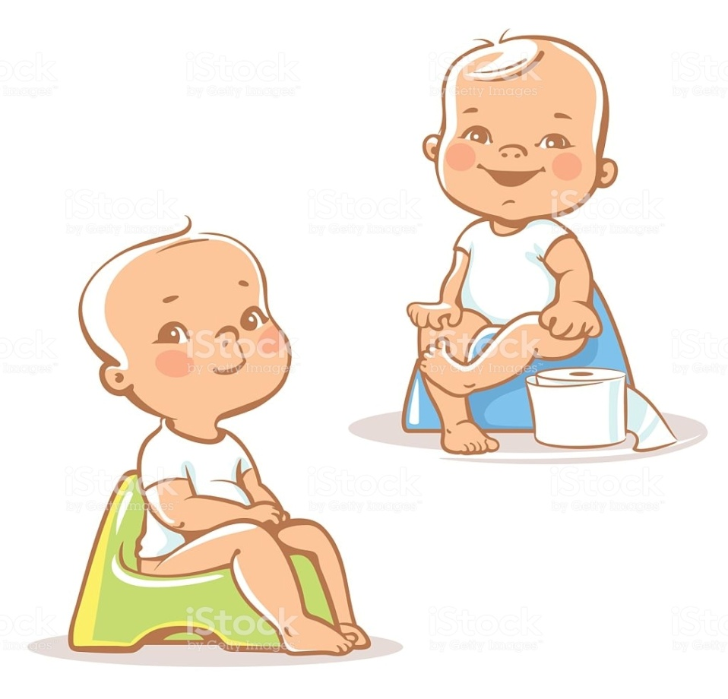
Ротавирусная инфекция
Это вирусное инфекционное заболевание с острым течением
Инкубационный период 1-5 дней
Путь передачи – контактный, водный, пищевой, механизм передачи – фекально-оральный
Проявления: высокая Т, диарея, рвота, слабость, потеря аппетита, насморк, боль в горле
Опасность: обезвоживание, сердечно-сосудистые заболевания, в детских коллективах могут быть вспышки
Специфического лечения не существует
Профилактика: вакцинация, соблюдение правил личной гигиены

Slide 25
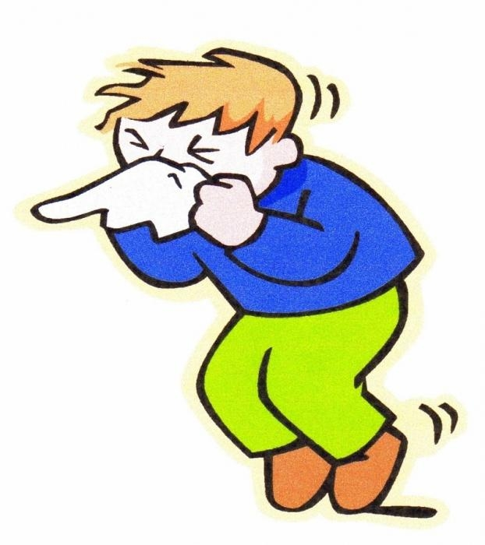
Гемофильная инфекция
Это острое инфекционное заболевание, вызываемое гемофильной палочкой
Поражает преимущественно органы дыхания, ЦНС, характеризуется развитием гнойных очагов в различных органах
Источник – больной человек, путь передачи – воздушно-капельный
Болеют чаще дети 6 мес. – 4 года
Проявления: гнойный менингит, острая пневмония, сепсис, воспаление подкожной клетчатки, эпиглоттит, гнойный артрит
Профилактика: вакцинация! По плану в 3, 4,5 и 6 месяцев, ревакцинация в 18 месяцев

Slide 26
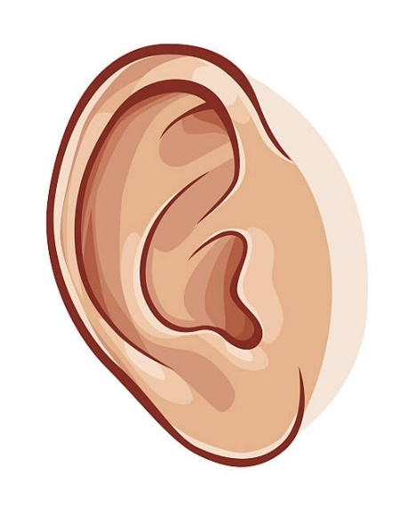
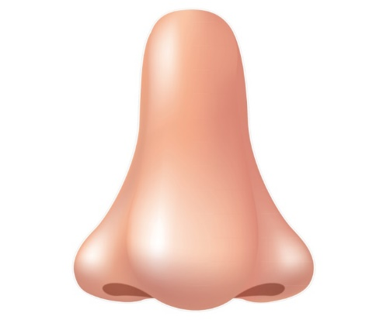
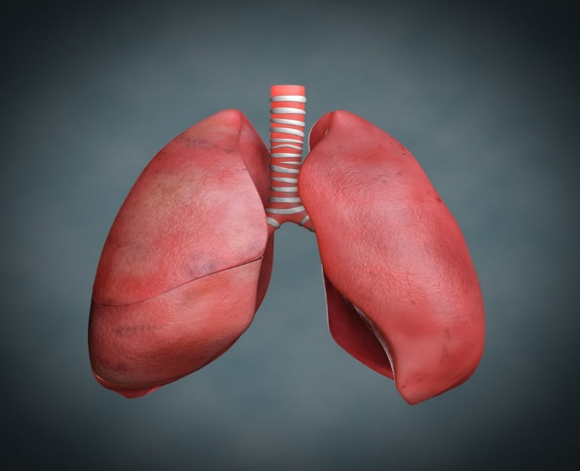
Пневмококковая инфекция
Пневмококк – это микроб овальной формы, окруженный плотной капсулой
Вызывает такие заболевания: пневмония, менингит, отит, гайморит, сепсис
Источник инфекции – больной или носитель
Пути передачи: воздушно-капельный, контактный
Группы риска: дети до 2 лет, недоношенные дети, лица с хроническими заболеваниями, с ослабленным иммунитетом
Профилактика: вакцинация! Для всех с 2 месяцев, ЗОЖ, укрепление иммунитета, избегать контактов с больными

Slide 27

Менингококковая инфекция
Это острое инфекционное заболевание, вызываемое менингококком, протекающее с разнообразными проявлениями
Источник – больной человек или носитель
Путь передачи – воздушно-капельный при тесном контакте
Проявления: от бессимптомного носительства, до тяжелых форм: повышение температуры, судороги, сыпь по всему телу, «звездчатая», геморрагическая
Профилактика: ЗОЖ, избегать контактов с больными, выявление и санация носителей, вакцинация контактных в очагах!

Slide 28
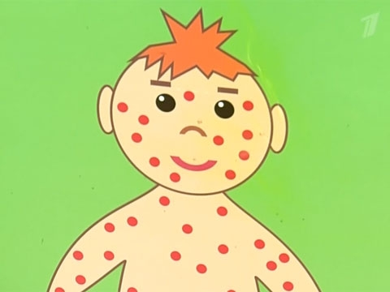
Корь
Это острое инфекционное вирусное заболевание с высоким уровнем восприимчивости
Болеют чаще дети до 5 лет, в организованных коллективах (детский сад, школа) могут возникать вспышки кори
У ослабленных детей корь протекает очень тяжело и может привести к летальному исходу
Источник – больной корью, путь передачи: воздушно-капельный
Проявления: высокая температура до 40, конъюнктивит, воспаление слизистых оболочек полости рта и верхних дыхательных путей, сыпь! Пятнисто-папулезная чаще на лице, шее, руках и ногах
Профилактика: вакцинация! По плану: в 12 мес. и в 6 лет, взрослые до 35 лет, группы риска до 55 лет

Slide 29
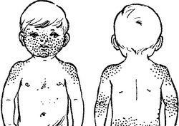
Краснуха
Это острое инфекционное вирусное заболевание, высокозаразное, которое может привести к выкидышу, преждевременным родам или врожденным дефектам
Дети родившиеся с синдромом врожденной краснухи, могут страдать от нарушений слуха, пороков развития глаз и сердца
Проявления: слабость, головная боль, повышение Т, боль в горле, катаральные явления, покраснения глаз, увеличение шейных лимфоузлов, сыпь: обильная, не склонная к слиянию, на лице, шее, распространяется на все тело
Профилактика: вакцинация! Обеспечивает 100% защиту и позволяет резко сократить количество случаев заболеваний краснухой

Slide 30
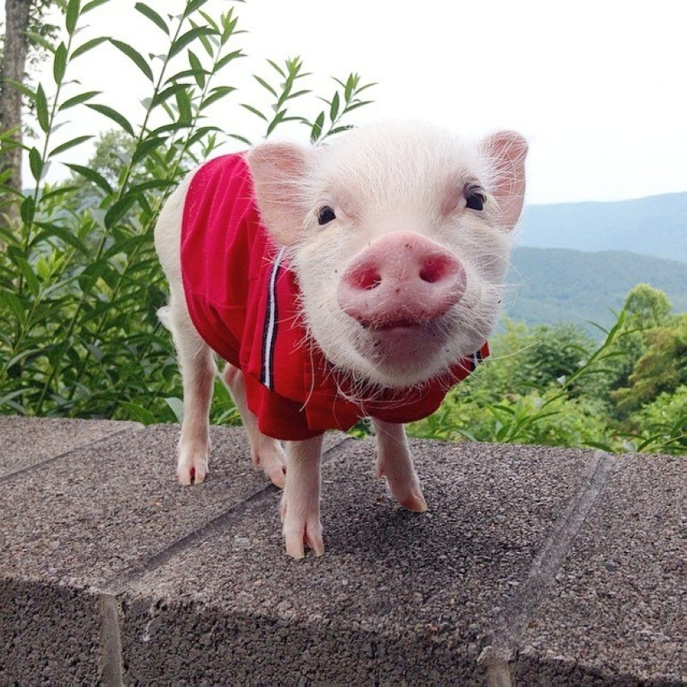
Эпидемический паротит
Это инфекция, вызываемая вирусом, поражающим слюнные железы и нервные клетки
Путь передачи воздушно-капельный, иногда контактный
Проявления: высокая Т, интоксикация, припухлость и болезненность в околоушной области, головная боль, озноб
Болеют преимущественно дети 5-15 лет, чаще мальчики
Инкубационный период 18-20 дней
Опасность: развитие осложнений: менингит, орхит (бесплодие!), отит
Специфического лечения не существует
Профилактика: вакцинация в 12 мес. и в 6 лет

Slide 31
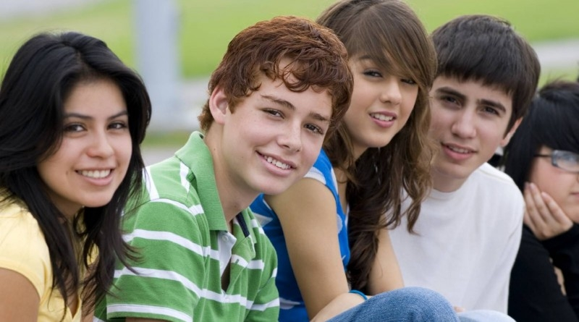
Вирус папилломы человека
Это семейство вирусов, вызывающих у человека появление бородавок, папиллом, рака шейки матки и половых органов
Путь передачи: половой, ВПЧ активируется при снижении иммунитета
ВПЧ является основной причиной рака шейки матки!
Проявления: бородавки на ладонях и подошвах, остроконечные кондиломы на слизистых или половых органах, рак шейки матки
Профилактика: вакцинация! Все дети 11-14 лет!

Slide 32
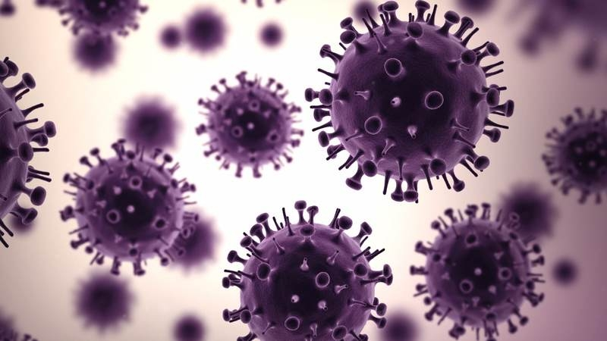
Грипп
Это острое инфекционное вирусное заболевание дыхательных путей, передающееся воздушно-капельным путем
Источник инфекции – больной человек
Проявления: резкий подъем температуры выше 38, головная боль, ломота в мышцах и суставах, слабость, могут присоединиться: боль в горле, кашель, расстройства ЖКТ, боль при движении глаз
При первых признаках заболевания необходимо: остаться дома, вызвать врача, постельный режим, обильное питье
Профилактика: вакцинация ежегодно для всех начиная с 6 месяцев! ЗОЖ, личная гигиена, избегать контактов с больными

Slide 33
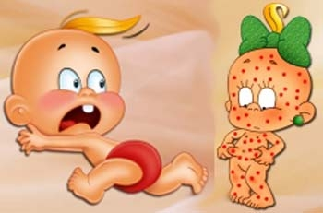
Ветряная оспа
Это острое инфекционное вирусное заболевание
Источник инфекции – больной человек
Путь передачи – воздушно-капельный
Болеют чаще дети 6 мес. – 7 лет, инкубационный период 21 день
Проявления: повышение температуры, папуловезикулезная сыпь по всему телу
Профилактика: ЗОЖ, избегать контакта с больными, вакцинация только групп риска!

Slide 34
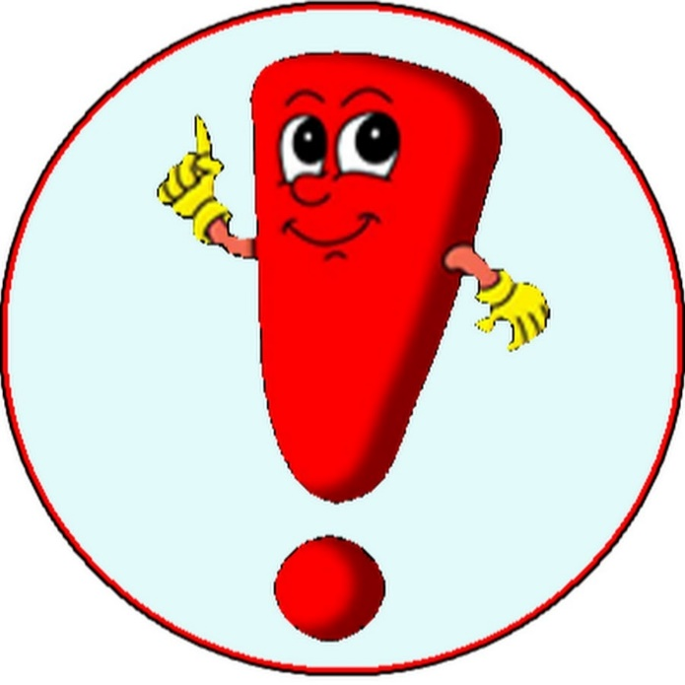
Противопоказания
Абсолютные (частота не превышает 1%)
Сильная реакция или осложнение на предыдущую дозу
Относительные
Острое заболевание или обострение хронического
Первичный иммунодефицит (для живых вакцин)
Злокачественные новообразования (для живых вакцин)
Введение ИГ, плазмы, крови
Прием некоторых лекарственных препаратов

Slide 35
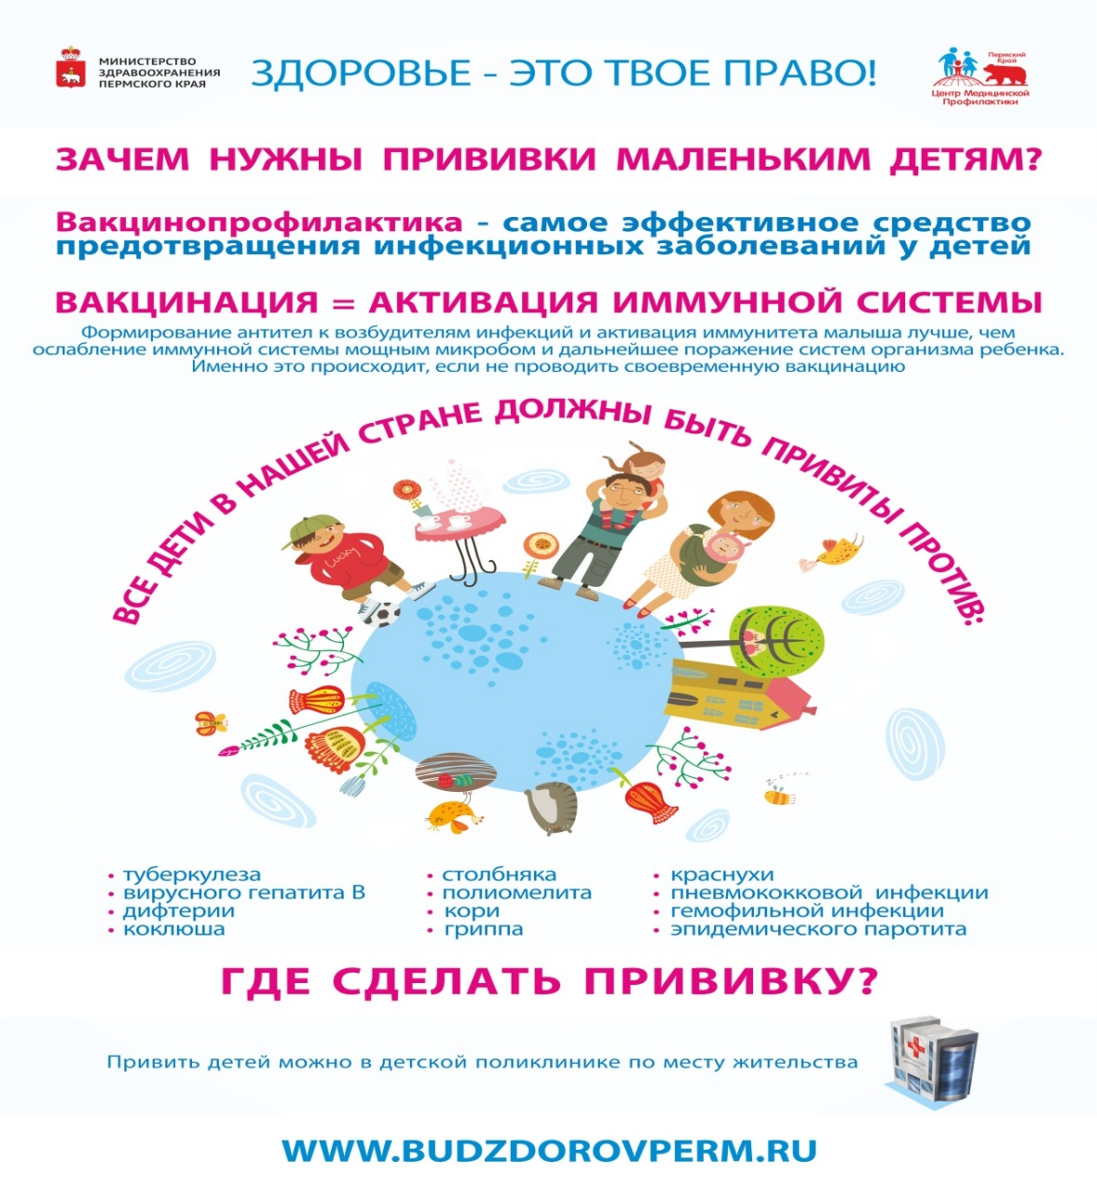
Зачем нужны прививки маленьким детям

Slide 36

5 причин сделать прививку

Slide 37


Slide 38
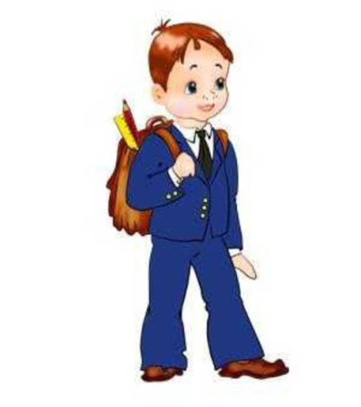

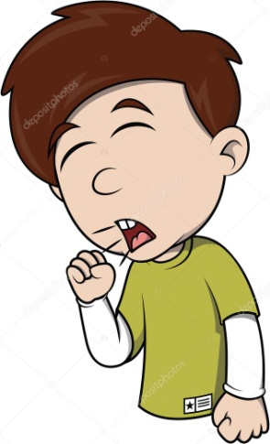
Не привитой ребенок
Является источником болезни для других детей!
Рискует заболеть сам!

Slide 39
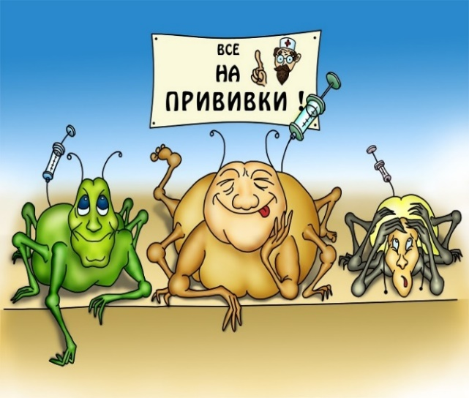
Полезные контакты
СПЕЦИАЛИСТЫ О ПРИВИВКАХ - https://yaprivit.ru/;
РОСПОТРЕБНАДЗОР - https://www.rospotrebnadzor.ru/;
ЦЕНТР ОБЩЕСТВЕННОГО ЗДОРОВЬЯ И МЕДИЦИНСКОЙ ПРОФИЛАКТИКИ - http://www.budzdorovperm.ru/;
ПОРТАЛ О ЗДОРОВОМ ОБРАЗЕ ЖИЗНИ - https://www.takzdorovo.ru/.

Slide 40

Спасибо за внимание!
и Медицинской профилактики
Пермский край
www.budzdorovperm.ru

